Slide 1
Конституция РФ
Занятие в рамках подготовки к ОГЭ по обществознанию

Slide 2
ОГЭ по обществознанию включает в себя задания на проверку знаний о Конституции РФ.
Задания: 18, 22 из 1 части и 26-31 из 2 части.

Slide 3
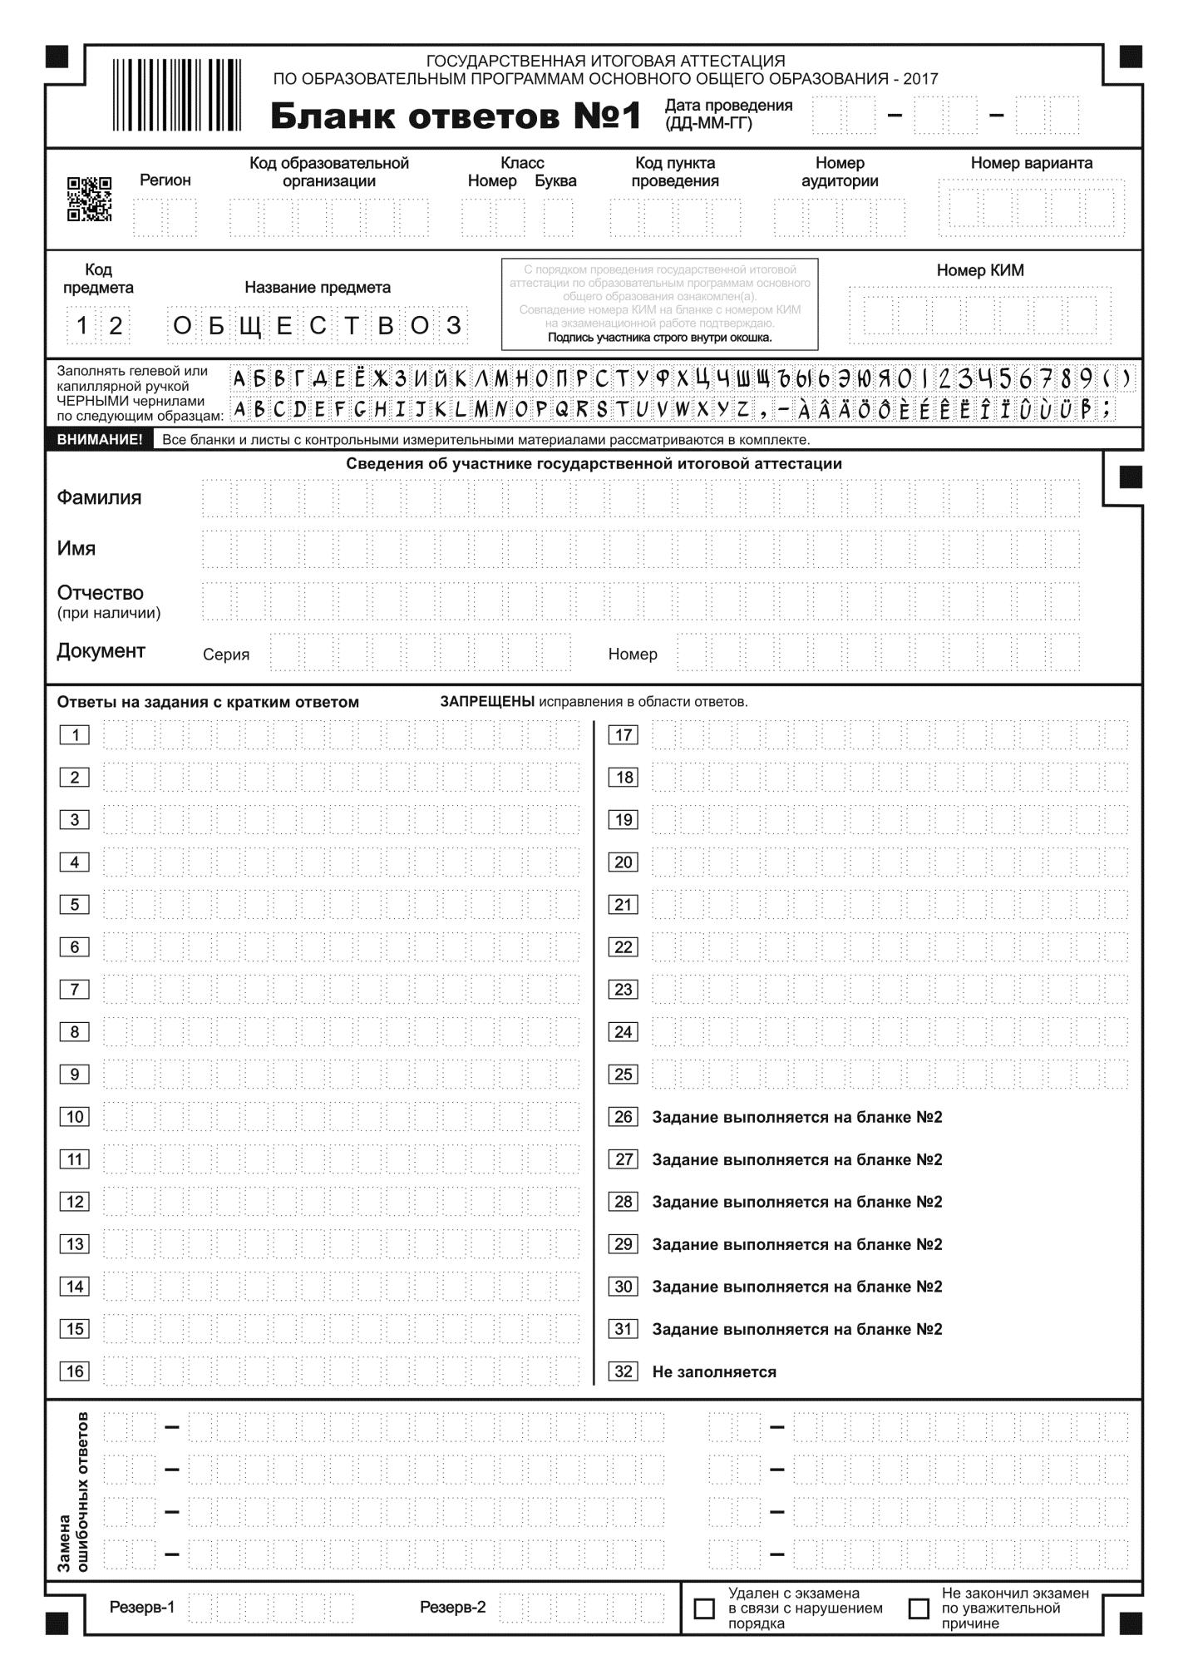
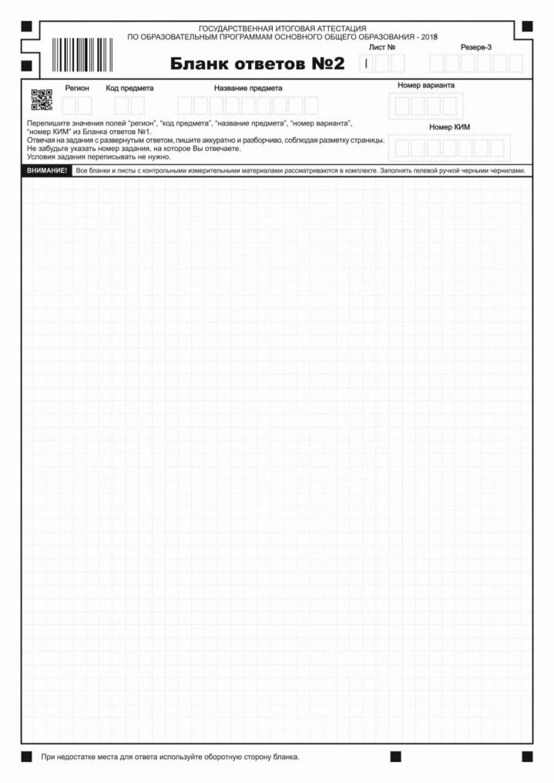

Slide 4
В задании № 18
обязательно встретится вопрос
о Конституции РФ
Задание вы выполняете на бланках, которые лежат у вас на столах.

Slide 5
1. Согласно Конституции РФ Верховным главнокомандующим Вооружёнными Силами Российской Федерации является:
1) Председатель Совета Безопасности
2) министр обороны
3) Начальник Генерального штаба
4) Президент РФ

Slide 6
2. Родители восьмилетнего Алёши часто кричат на него, ругают грубыми словами. В этой ситуации нарушается право ребёнка:
1) жить и воспитываться в семье
2) на выражение собственного мнения
3) на уважение человеческого достоинства
4) на общение с родственниками

Slide 7
3. Конституционная обязанность гражданина РФ :
1) участие в судебных заседаниях в качестве присяжного заседателя
2) уплата налогов
3) участие в выборах
4) обращение в государственные органы

Slide 8
4. Что отличает конституцию от других правовых актов?
1) письменная форма
2) высшая юридическая сила
3) обращение ко всем гражданам
4) поддержка силой государства

Slide 9
5. Президент Российской Федерации:
1) избирается всенародным голосованием
2) назначается сроком на 5 лет
3) избирается Государственной Думой
4) утверждается Федеральным Собранием

Slide 10
6. Установите соответствие между конституционными правами и группами прав человека: к каждому элементу, данному в первом столбце, подберите соответствующий элемент из второго столбца.
Конституционные права
А) право выбирать род деятельности и профессию
Б) право на получение государственных пенсий по возрасту, инвалидности, потере кормильца и т. п.
В) право на свободу и личную неприкосновенность
Г) право на свободу творческой деятельности
Д) право на защиту своей чести и доброго имени
Группы прав человека
1) гражданские (личные)
2) социально-экономические.
3) культурные
А | Б | В | Г | Д

Slide 11
Проверяем свои ответы:

Slide 12
1. Согласно Конституции РФ Верховным главнокомандующим Вооружёнными Силами Российской Федерации является:
1) Председатель Совета Безопасности
2) министр обороны
3) Начальник Генерального штаба
4) Президент РФ
! Согласно статье 87 Конституции Российской Федерации, Верховным Главнокомандующим Вооружёнными Силами Российской Федерации является Президент Российской Федерации.

Slide 13
2. Родители восьмилетнего Алёши часто кричат на него, ругают грубыми словами. В этой ситуации нарушается право ребёнка:
1) жить и воспитываться в семье
2) на выражение собственного мнения
3) на уважение человеческого достоинства
4) на общение с родственниками
! Это личное право тоже обеспечивается установлением запретов на противоправные действия, посягающие на человеческое достоинство.

Slide 14
3. Конституционная обязанность гражданина РФ :
1) участие в судебных заседаниях в качестве присяжного заседателя
2) уплата налогов
3) участие в выборах
4) обращение в государственные органы
! Статья 57 Конституции РФ обязывает каждого платить законно установленные налоги и сборы. Всё остальное — это права, а не обязанности.

Slide 15
4. Что отличает конституцию от других правовых актов?
1) письменная форма
2) высшая юридическая сила
3) обращение ко всем гражданам
4) поддержка силой государства
! Конституция обладает высшей юридической силой, закрепляющей основы конституционного строя России, государственное устройство, образование представительных, исполнительных, судебных органов власти и систему местного самоуправления, права и свободы человека и гражданина.

Slide 16
5. Президент Российской Федерации:
1) избирается всенародным голосованием
2) назначается сроком на 5 лет
3) избирается Государственной Думой
4) утверждается Федеральным Собранием
! Президент Российской Федерации — высшая государственная должность РФ, а также лицо, избранное на эту должность. Президент РФ определяет основные направления внутренней и внешней политики. Президент России — единственная должность, на которую избирается один из кандидатов общим голосованием граждан РФ.

Slide 17
6. Установите соответствие между конституционными правами и группами прав человека: к каждому элементу, данному в первом столбце, подберите соответствующий элемент из второго столбца.
Конституционные права
А) право выбирать род деятельности и профессию
Б) право на получение государственных пенсий по возрасту, инвалидности, потере кормильца и т. п.
В) право на свободу и личную неприкосновенность
Г) право на свободу творческой деятельности
Д) право на защиту своей чести и доброго имени
Группы прав человека
1) гражданские (личные)
2) социально-экономические.
3) культурные
А | Б | В | Г | Д
1 | 2 | 1 | 3 | 1

